Slide 1
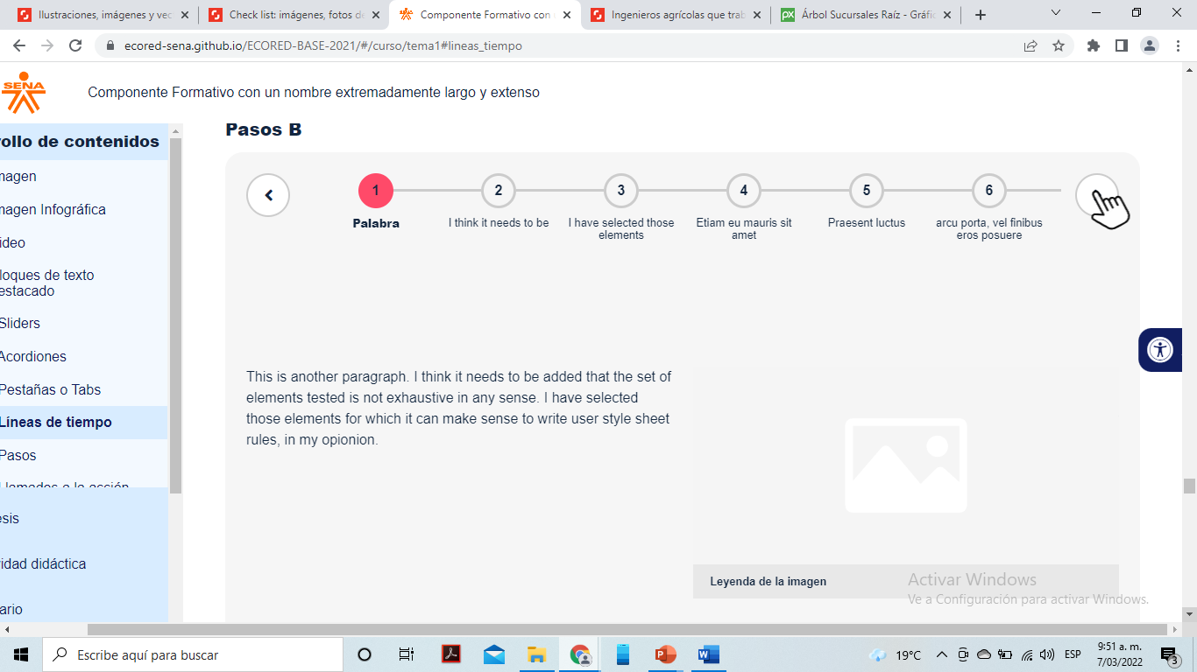
Indicaciones para la producción
CF05_3_LineaDeTiempo_Evaluacion_Financiera
Aplicar recurso: Pasos B (línea de tiempo)

Slide 2

Indicaciones para la producción
VPN
Se reconoce como el indicador resultado de sustraer del valor presente de los futuros flujos de caja la inversión inicial. Es adecuado precisar que la tasa de interés corresponde a la mínima rentabilidad que deben producir los bienes o activos que posee una empresa conocida también como tasa de oportunidad.
También puede definirse como Valor Actual Neto o (VAN) que es aceptable cuando es igual o superior a cero, lo cual quiere decir que al restar todos los ingresos y erogaciones el proyecto de inversión no presenta riesgos puesto que no pierde su inversión o lo que es mejor, si el valor es mayor a cero quiere decir que la inversión genera beneficios expresados en la cantidad que arroje como resultado.
Si el horizonte del proyecto es de 5 años el número de flujos de caja a descontar son 5 a la tasa de interés definida por la organización o el inversionista, su fórmula es:
VPN = - I0 + (F/(1 + i)n) + (F/(1 + i)n) + (F/(1 + i)n) + …
Estos son los criterios para decidir con base en VPN:
1. Si VPN > 0, entonces el proyecto es aceptable.
2. Si VPN < 0, entonces el proyecto no es aceptable.
3. Si VPN = 0, entonces es indiferente aceptarlo o no.

Slide 3
Indicaciones para la producción
TIR
Es un instrumento para medir la rentabilidad que ofrece una inversión y la viabilidad para llevarla a cabo. Definida como la tasa de interés que hace equivalentes los ingresos y egresos tomando como primer egreso la inversión inicial del proyecto, también puede definirse como la tasa de interés que equilibra o iguala en el tiempo los ingresos y egresos de un proyecto. Representa la tasa de interés más alta que un inversionista puede pagar sin perder su inversión. La fórmula es:
TIR = - I0 +(F/(1 + i)n) + (F/(1 + i)n) + (F/(1 + i)n)…
Los criterios de selección del proyecto de inversión según TIR, es:
1. Si TIR > K, el proyecto será aceptado. Teniendo una rentabilidad mayor a la tasa mínima esperada o al Costo de Capital (CK).
2.Si TIR = K el proyecto será aceptado si existe la probabilidad de mejorar la posición en el mercado porque no presenta beneficios o rentabilidad.
3. Si TIR < K, el proyecto debe rechazarse debido a que no cubre la rentabilidad mínima esperada.

Slide 4

Indicaciones para la producción
CAUE
Indica Costo Anual Uniforme Equivalente llamado también flujo final de caja y representa la cantidad de flujos de caja que el proyecto de inversión espera recibir por un número n de periodos a una tasa de interés transformando todos lo ingreso y egresos en pagos uniformes o anualidades.
CAUE = - I0 +(F/(1 + i)n) + (F/(1 + i)n) + (F/(1 + i)n)… donde i = TIO
Los criterios para aceptar o rechazar un proyecto de inversión bajo este indicador es:
1. Si el CAUE es positivo, los ingresos son mayores que los egresos y genera beneficios y rentabilidad.
2. Si el CAUE es negativo, los ingresos son menores que los egresos y el proyecto genera pérdidas.

Slide 5


Indicaciones para la producción
Periodo de Recuperación de la Inversión - ROI
Determina el número de periodos o tiempo expresado en “n” cual fuere los períodos en el flujo de caja, que pueden ser mensuales, bimensuales, trimestrales, semestrales anuales requeridos o necesarios para recuperar la inversión, en otras palabras, compara la inversión inicial con los flujos de caja del proyecto en valores absolutos sin la intervención de una tasa de interés. Donde I0 corresponde a la inversión inicial y F corresponde a la sumatoria de los flujos de caja obtenidos durante el horizonte del proyecto de inversión.

Slide 6
Indicaciones para la producción
TIO
Tasa de Interés de Oportunidad (TIO), corresponde a la tasa o beneficio que un inversionista espera recibir por invertir su dinero en x proyecto y dejar de invertirlo en otro que podría hipotéticamente generarle mayores beneficios.

Slide 7
Indicaciones para la producción
https://stock.adobe.com/co/search/images?k=ejecutivo+rostro&search_type=longtail-carousel-view-results&asset_id=479747858
Activo Neto Financiado (ANF)
También conocido como Capital Invertido Neto (CIN), son los activos que han sido financiados con servicio a la deuda representados en pasivos costosos o con recursos del patrimonio, siendo el patrimonio el recurso donde el costo se hace más elevado debido a que los inversionistas siempre esperan un beneficio mayor a cualquiera que reciba un acreedor.
ANF = patrimonio + pasivos con costo
Al identificar los pasivos con costo se refiere a las obligaciones financieras cuyo costo corresponde al servicio a la deuda o gastos financieros a pagar por este servicio, entre los cuales se encuentran obligaciones financieras de corto y largo plazo, los bonos, los pasivos con socios.

